Slide 1
Datalog con negazione

Slide 2
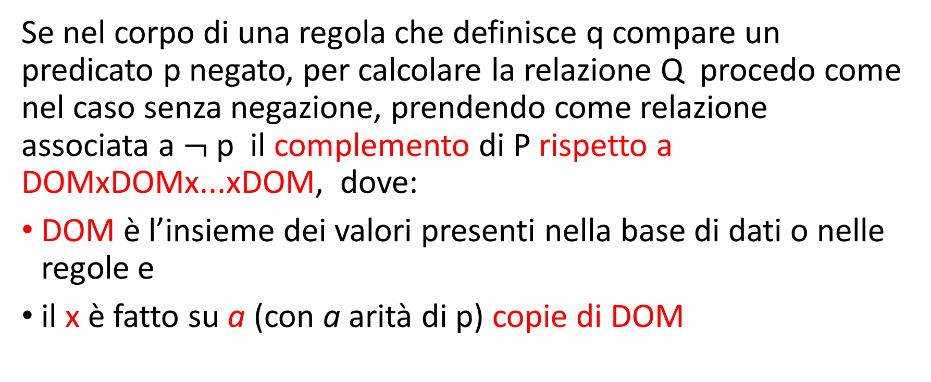
IPOTESI
Se nel corpo di una regola che definisce q compare un predicato p negato, per calcolare la relazione Q procedo come nel caso senza negazione, prendendo come relazione associata a $¬$p il complemento di P rispetto a DOMxDOMx...xDOM, dove:
DOM è l’insieme dei valori presenti nella base di dati o nelle regole e
il x è fatto su a (con a arità di p) copie di DOM

Slide 3

PERSONA | Nome
 | a
 | b
 | c
single(X):- $¬$sposato(X,Y)
SINGLE = π_{X}((DOMxDOM) – SPOSATO(X,Y) ) = π_{X}( – ) =
=
SPOSATO | Con1 | Con2
 | a | b
a | a
a | b
a | c
b | a
b | b
b | c
c | a
c | b
c | c
a | b
a
b
c

Slide 4
RESTRIZIONE
In ogni regola, gli argomenti di un predicato negato devono corrispondere esattamente agli argomenti di un predicato non negato nel corpo della regola.

Slide 5
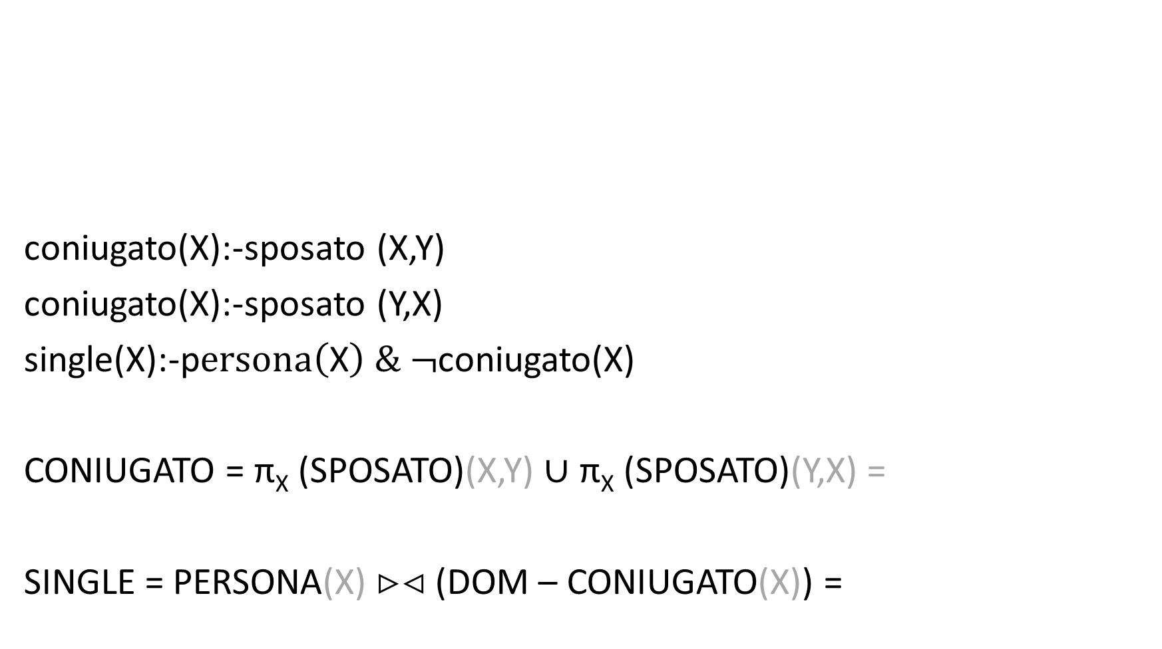
coniugato(X):-sposato (X,Y)
coniugato(X):-sposato (Y,X)
single(X):-p$ersona\left(\text{X}\right) \& ¬$coniugato(X)
CONIUGATO = π_{X} (SPOSATO)(X,Y) $∪$ π_{X} (SPOSATO)(Y,X) =
SINGLE = PERSONA(X)  (DOM – CONIUGATO(X)) =
PERSONA | Nome
 | a
 | b
 | c
SPOSATO | Con1 | Con1
 | a | b
a
b
c

Slide 6
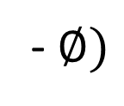
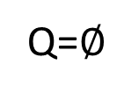



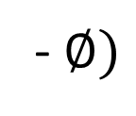
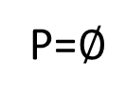

p(X):- r(X) & $¬$q(X)
q(X):- r(X) & $¬p$(X)
P = R(X)  (DOM – Q) (X)
Q = R(X)  (DOM – P) (X)
2 punti fissi minimali
R | 1
 (
- $∅)$
 | 1
=
 | 1
 | 1
$$∅=$$
 (
-
)
 | 1
 | 1
 | 1
punto fisso
$$∅$$
$$≠$$
 (
- $∅)$
 | 1
 | 1
P | 1
Q=$∅$
minimale
P=$∅$
Q | 1

Slide 7
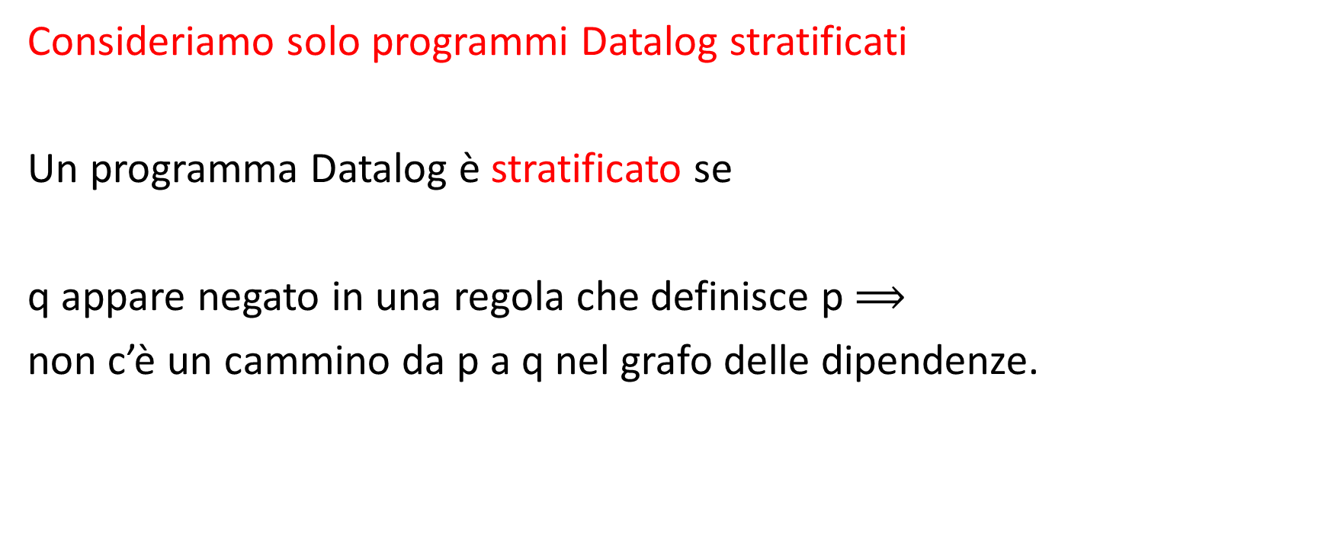
RESTRIZIONE
Consideriamo solo programmi Datalog stratificati
Un programma Datalog è stratificato se
q appare negato in una regola che definisce p $⟹$
non c’è un cammino da p a q nel grafo delle dipendenze.

Slide 8

p(X):- r(X) & $¬$q(X)
q(X):- r(X) & $¬p$(X)
Non è stratificato!
p
r
q

Slide 9

p(X):- r(X)
p(X):- p(X)
q(X):- s(X) & $¬p$(X)
È stratificato!
r
p
s
q

Slide 10









p(X):- r(X)
p(X):- p(X)
q(X):- s(X) & $¬p$(X)
P = R $∪$ P
Q= S(X)  (DOM – P) (X)
R | 1
S | 1
 | 2
$$=$$
$∪$
 | 1
 | 1
 | 1
 | 2
$$=$$
1
2
 (
1
2
-
)
 | 1
punto fisso
P | 1
Q | 2
$$∅$$
$$≠$$
$$∪∅$$
 | 1
$$∅$$
$$≠$$
1
2
 (
1
2
-
)
 | 1
minimale

Slide 11

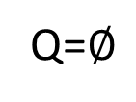




p(X):- r(X)
p(X):- p(X)
q(X):- s(X) & $¬p$(X)
P = R $∪$ P
Q= S(X)  (DOM – P) (X)
R | 1
S | 1
 | 2
1
2
$$=$$
1
2
$∪$
 | 1
$$=$$
1
2
1
2
-
1
2
)
$$∅$$
 (
punto fisso
P | 1
 | 2
Q=$∅$
$$∅$$
$$≠$$
1
2
 (
1
2
-
)
 | 1
$$∅$$
$$≠$$
1
2
 (
1
2
-
)
 | 2
minimale

Slide 12
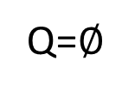

p(X):- r(X)
p(X):- p(X)
q(X):- s(X) & $¬p$(X)
P = R $∪$ P
Q= S  (DOM – P)
R | 1
S | 1
 | 2
P | 1
 | 2
Q=$∅$
P | 1
Q | 2
Se il programma è stratificato
nell’insieme dei punti fissi minimali posso sceglierne uno
che è «migliore» degli altri

Slide 13
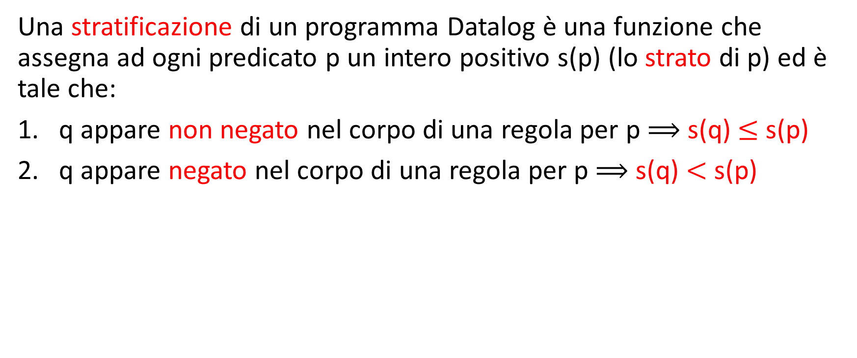
Decidere se un programma è stratificato
Una stratificazione di un programma Datalog è una funzione che assegna ad ogni predicato p un intero positivo s(p) (lo strato di p) ed è tale che:
q appare non negato nel corpo di una regola per p $⟹$ s(q) $≤$ s(p)
q appare negato nel corpo di una regola per p $⟹$ s(q) $<$ s(p)

Slide 14


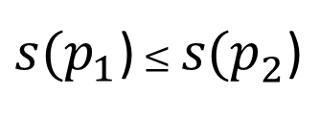


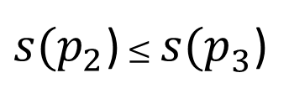

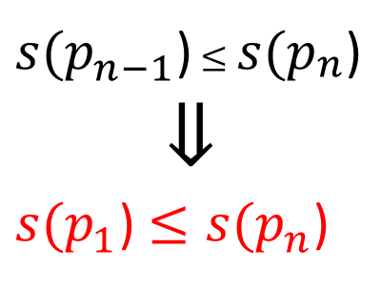

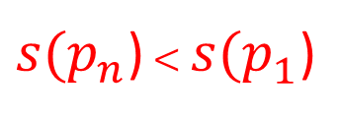
Lemma 1 Se un programma ha una stratificazione allora è stratificato
Per assurdo: il programma ha una stratificazione s ed esistono una regola $p_{1}$(...) :- ... & $¬$ $p_{n}$(...) & .... e un cammino nel grafo delle dipendenze da $p_{1}$ a $p_{n}$
${s(p}_{2}$) $≤{s(p}_{3}\text{)}$
$$p_{n−1}$$
$$p_{3}$$
$$p_{2}$$
${s(p}_{n−1}$) $≤{s(p}_{n}\text{)}$
$$⇓$$
${s(p}_{1}$) $≤{s(p}_{n}\text{)}$
${s(p}_{1}$) $≤{s(p}_{2}\text{)}$
$$p_{n}$$
$$p_{1}$$
${s(p}_{n}$) $<{s(p}_{1}\text{)}$

Slide 15
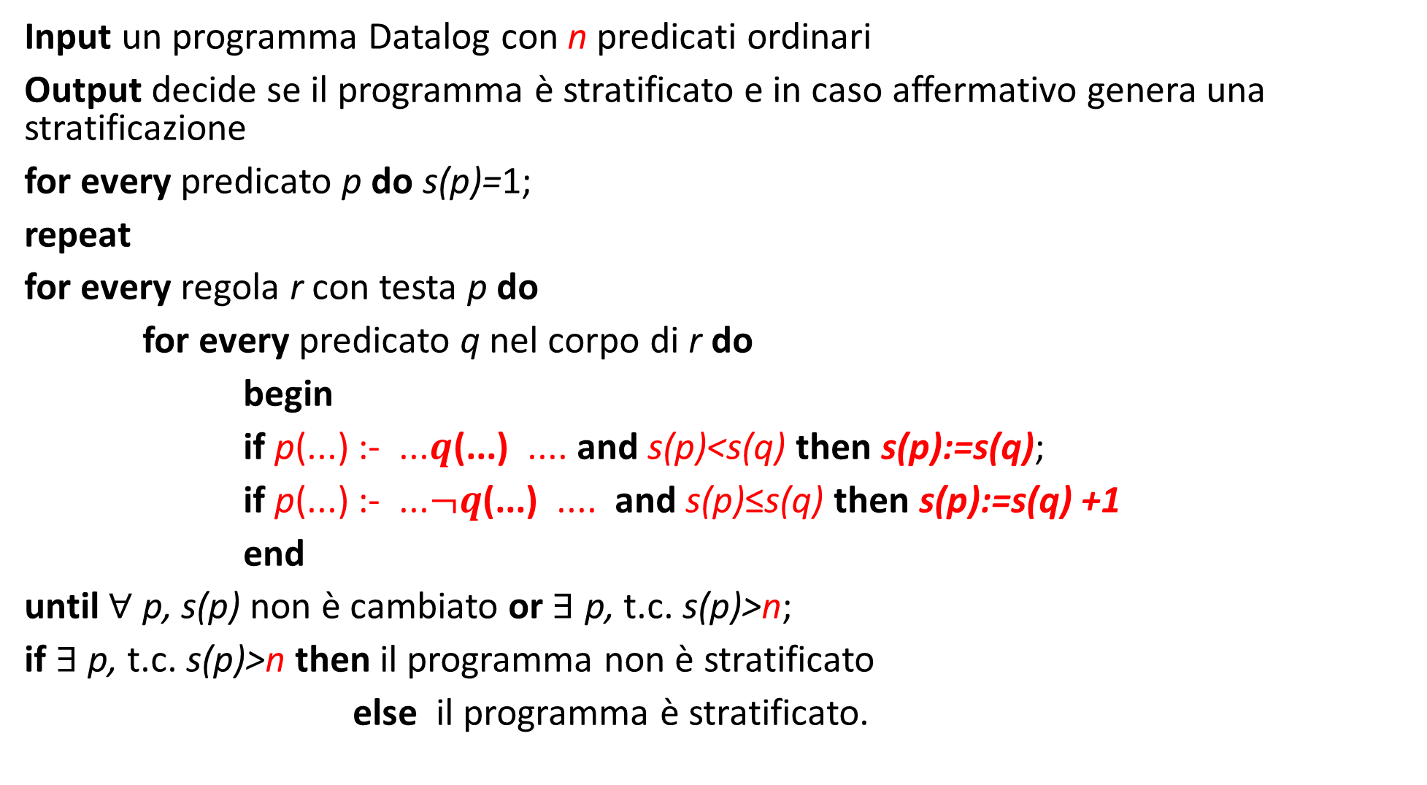
Input un programma Datalog con n predicati ordinari
Output decide se il programma è stratificato e in caso affermativo genera una stratificazione
for every predicato p do s(p)=1;
repeat
for every regola r con testa p do
for every predicato q nel corpo di r do
begin
if p(...) :- ...$q$(...) .... and s(p)<s(q) then s(p):=s(q);
if p(...) :- ...$¬q$(...) .... and s(p)≤s(q) then s(p):=s(q) +1
end
until $∀$ p, s(p) non è cambiato or $∃$ p, t.c. s(p)>n;
if $∃$ p, t.c. s(p)>n then il programma non è stratificato
else il programma è stratificato.

Slide 16
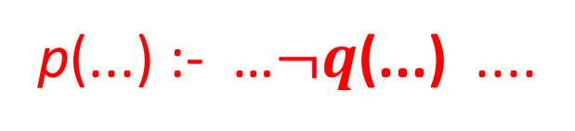
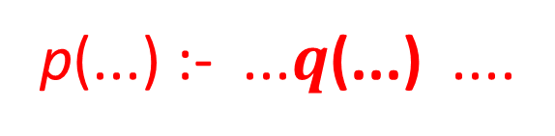


...
q
...
p
...
...
q p
...
...
...
p(...) :- ...$q$(...) ....
$$⟹$$
...
q
...
p
...
p
q
...
...
...
p(...) :- …$¬q$(...) ....
$$⟹$$
...
q p
...
...
...

Slide 17

p(X):- r(X) & $¬$q(X)
q(X):- r(X) & $¬p$(X)
4
3
2
1 | p q r
4
3
2 | p
1 | q r
4
3 | q
2 | p
1 | r
4 | p
3 | q
2
1 | r

Slide 18
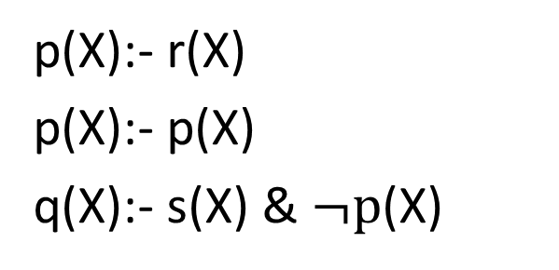
p(X):- r(X)
p(X):- p(X)
q(X):- s(X) & $¬p$(X)
2
1 | p q r s
2 | q
1 | p r s

Slide 19
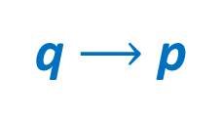
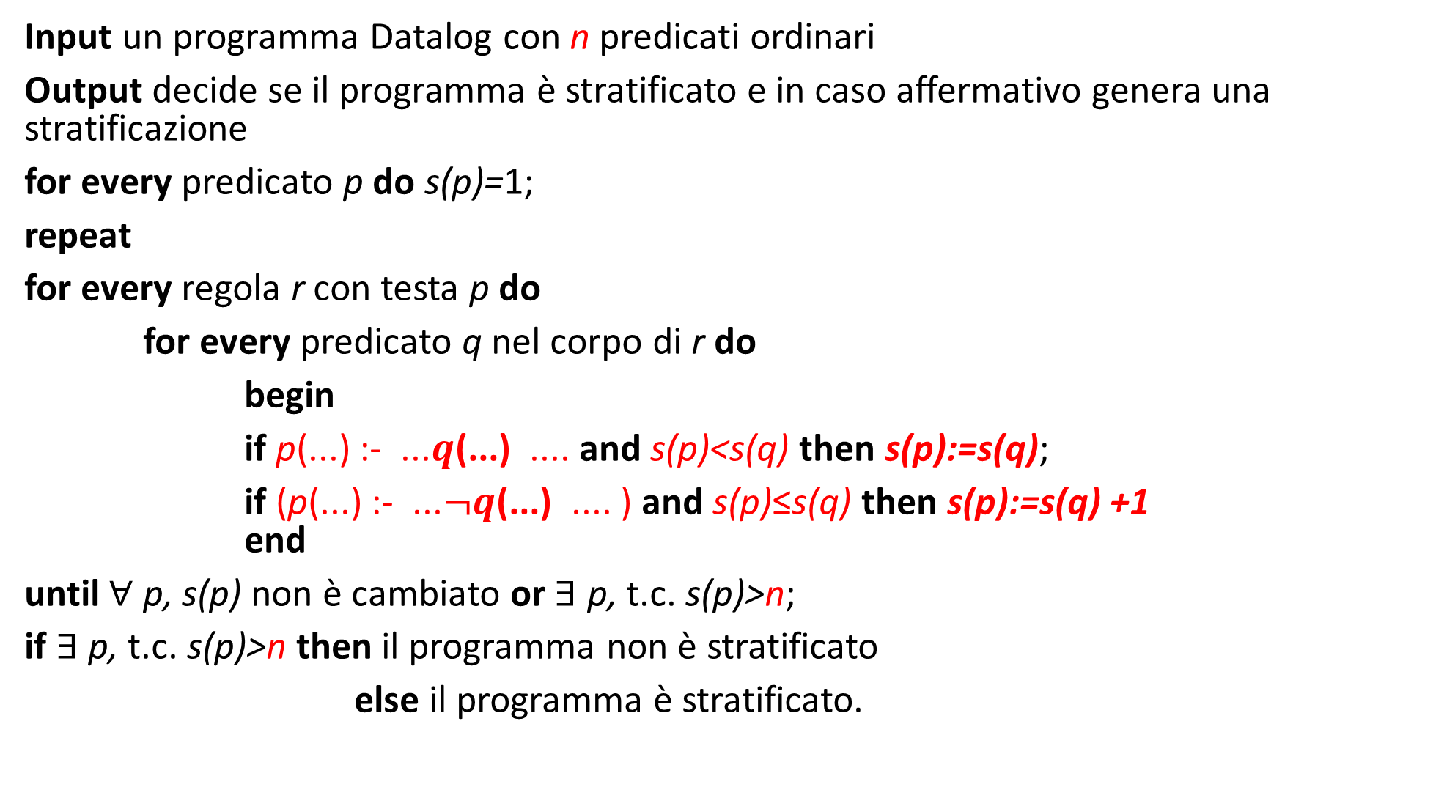
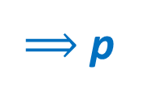
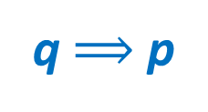
Input un programma Datalog con n predicati ordinari
Output decide se il programma è stratificato e in caso affermativo genera una stratificazione
for every predicato p do s(p)=1;
repeat
for every regola r con testa p do
for every predicato q nel corpo di r do
begin
if p(...) :- ...$q$(...) .... and s(p)<s(q) then s(p):=s(q);
if (p(...) :- ...$¬q$(...) .... ) and s(p)≤s(q) then s(p):=s(q) +1 end
until $∀$ p, s(p) non è cambiato or $∃$ p, t.c. s(p)>n;
if $∃$ p, t.c. s(p)>n then il programma non è stratificato
else il programma è stratificato.
$⟹$p
q$⟶$ p
q $⟹$p

Slide 20
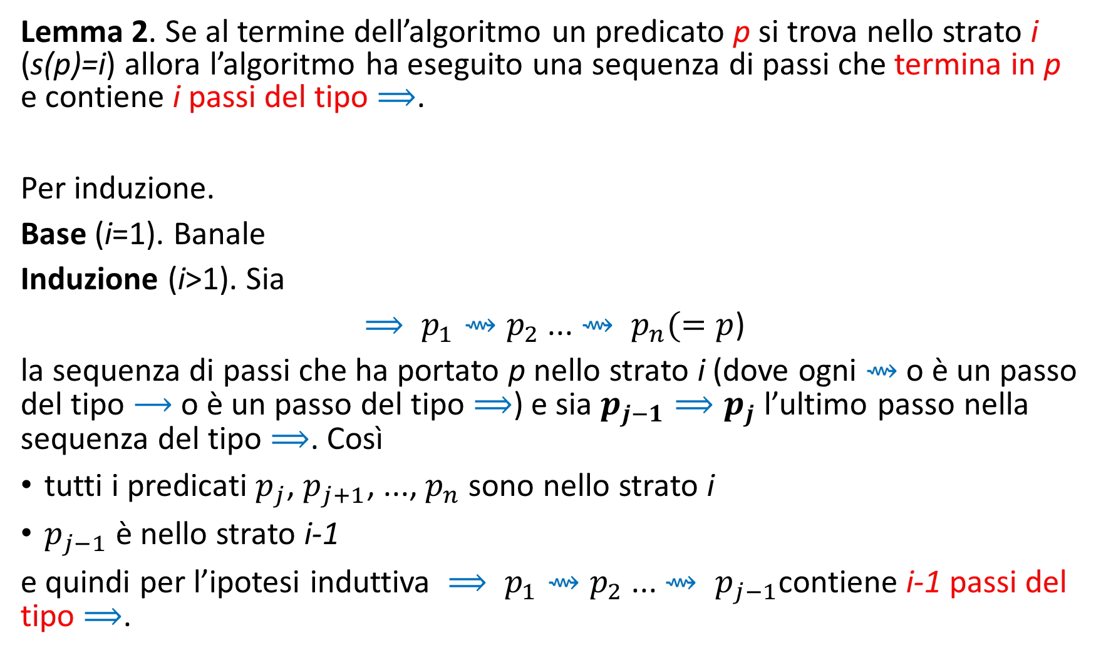
Lemma 2. Se al termine dell’algoritmo un predicato p si trova nello strato i (s(p)=i) allora l’algoritmo ha eseguito una sequenza di passi che termina in p e contiene i passi del tipo $⟹$.
Per induzione.
Base (i=1). Banale
Induzione (i>1). Sia
$⟹ p_{1}⇝p_{2}$ ... $⇝ p_{n}(=p$)
la sequenza di passi che ha portato p nello strato i (dove ogni $⇝$ o è un passo del tipo $⟶$ o è un passo del tipo $⟹$) e sia $p_{j−1}⟹p_{j}$ l’ultimo passo nella sequenza del tipo $⟹$. Così
tutti i predicati $p_{j}$, $p_{j+1}$, ..., $p_{n}$ sono nello strato i
$p_{j−1}$è nello strato i-1
e quindi per l’ipotesi induttiva $⟹ p_{1}⇝p_{2}$ ... $⇝ p_{j−1}$contiene i-1 passi del tipo $⟹$.

Slide 21

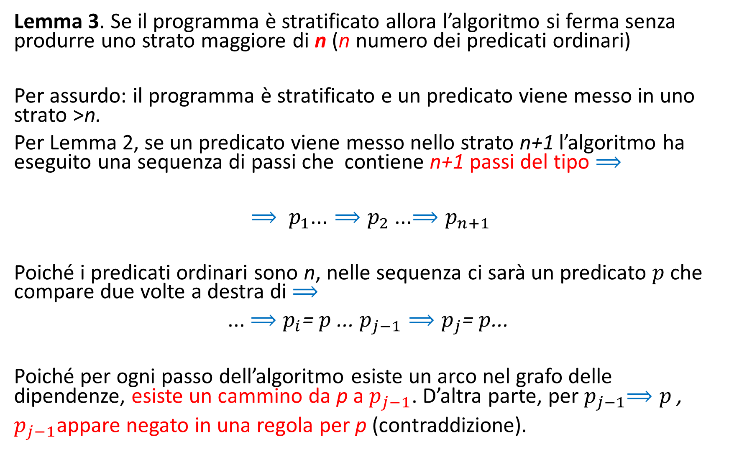
Lemma 3. Se il programma è stratificato allora l’algoritmo si ferma senza produrre uno strato maggiore di n (n numero dei predicati ordinari)
Per assurdo: il programma è stratificato e un predicato viene messo in uno strato >n.
Per Lemma 2, se un predicato viene messo nello strato n+1 l’algoritmo ha eseguito una sequenza di passi che contiene n+1 passi del tipo $⟹$
$⟹ p_{1}\text{...}⟹p_{2}$ ...$⟹p_{n+1}$
Poiché i predicati ordinari sono n, nelle sequenza ci sarà un predicato $p$ che compare due volte a destra di $⟹$
... $⟹p_{i}$= $p$ ... $p_{j−1}⟹p_{j}$= $p$...
Poiché per ogni passo dell’algoritmo esiste un arco nel grafo delle dipendenze, esiste un cammino da p a${ p}_{j−1}$. D’altra parte, per${ p}_{j−1}⟹p$ ,
$p_{j−1}$appare negato in una regola per p (contraddizione).
1
2
$n$+1

Slide 22
Teorema. L’algoritmo correttamente decide se un programma è stratificato.
Se l’algoritmo dice che il programma è stratificato, s è una stratificazione e quindi per il Lemma 1 il programma è stratificato.
Se l’algoritmo dice che il programma non è stratificato, ha prodotto uno strato >n e quindi per il Lemma 3 il programma non è stratificato.

Slide 23
Algoritmo 4
Input un programma Datalog stratificato con regole sicure e rettificate, e le relazioni associate ai predicati estensionali (BD)
Output relazioni per i predicati intenzionali che costituiscono un punto fisso minimale
for every i:=1 to n do
usa l’Algoritmo 3 per calcolare le relazioni associate ai predicati estensionali che si trovano nello strato i prendendo:
per ogni predic. estens. la relazione associata nella BD
per ogni predic. intenz. p che si trova in uno strato < i
  la relazione P già calcolata se p appare non negato
  la relazione (DOM x ... X DOM) – P altrimenti

Slide 24
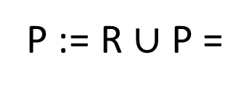


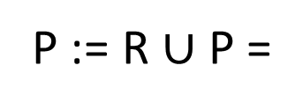
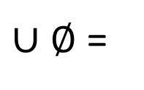
p(X):- r(X)
p(X):- p(X)
q(X):- s(X) & $¬p$(X)
2 | q
1 | p r s
R | 1
S | 1
 | 2
P := R $∪$ P =
$∪∅$ =
 | 1
 | 1
P := R $∪$ P =
$$∪ =$$
 | 1
 | 1
 | 1
P =
 | 1
1
2
1
2
Q := S  (DOM – P) =  ( – ) =
 | 1
 | 2
 | 2
Q =

Slide 25
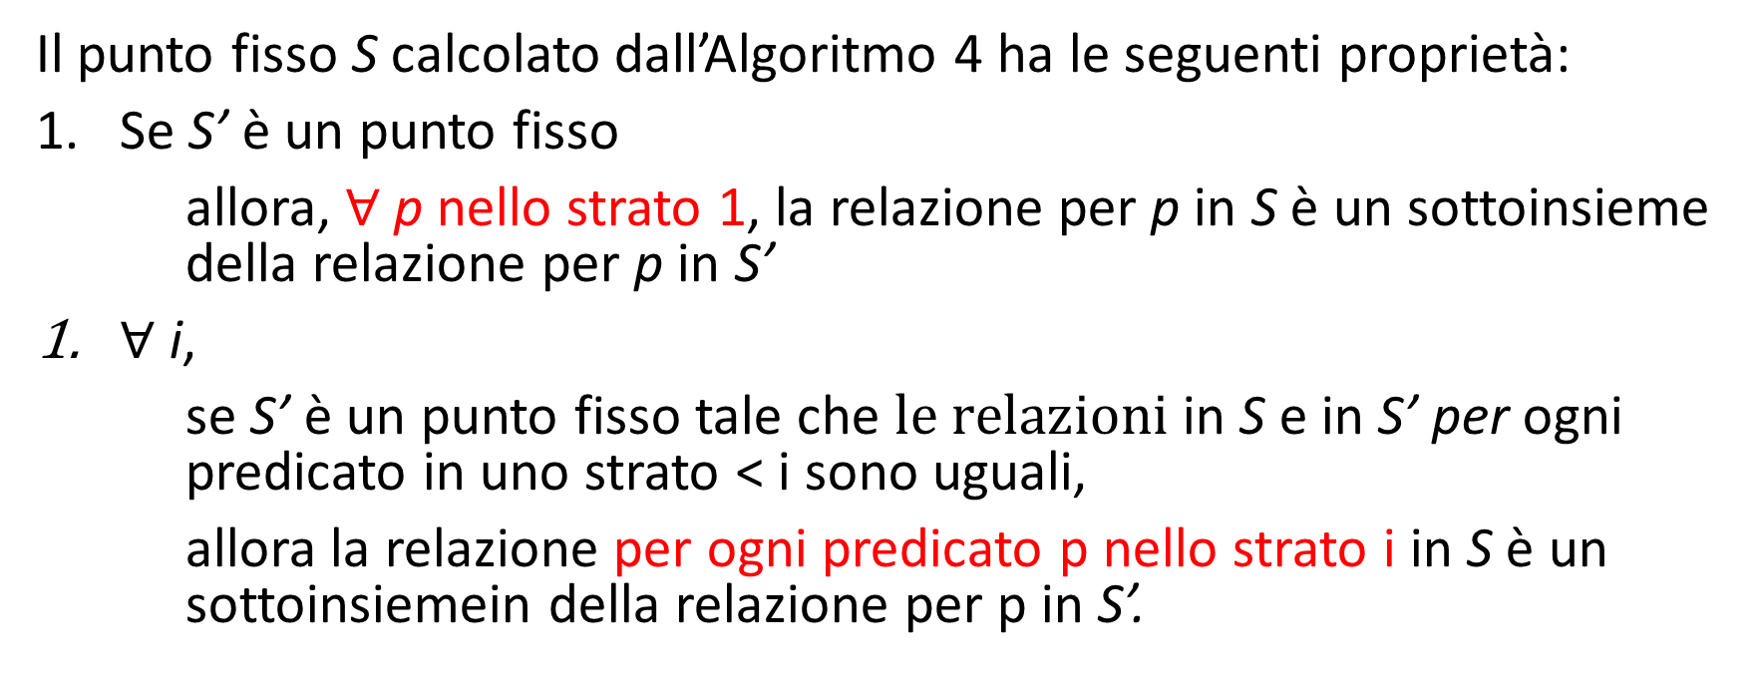
Il punto fisso S calcolato dall’Algoritmo 4 ha le seguenti proprietà:
Se S’ è un punto fisso
allora, $∀$p nello strato 1, la relazione per p in S è un sottoinsieme della relazione per p in S’
$∀$ i,
se S’ è un punto fisso tale che $le relazioni$in S e in S’ per ogni predicato in uno strato < i sono uguali,
allora la relazione per ogni predicato p nello strato i in S è un sottoinsiemein della relazione per p in S’.

Slide 26
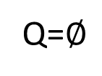

R | 1
S | 1
 | 2
p(X):- r(X)
p(X):- p(X)
q(X):- s(X) & $¬p$(X)
2 | q
1 | p r s
P | 1
Q | 2
 | 1
$$⊆$$
1
2
P | 1
 | 2
Q=$∅$

Slide 27
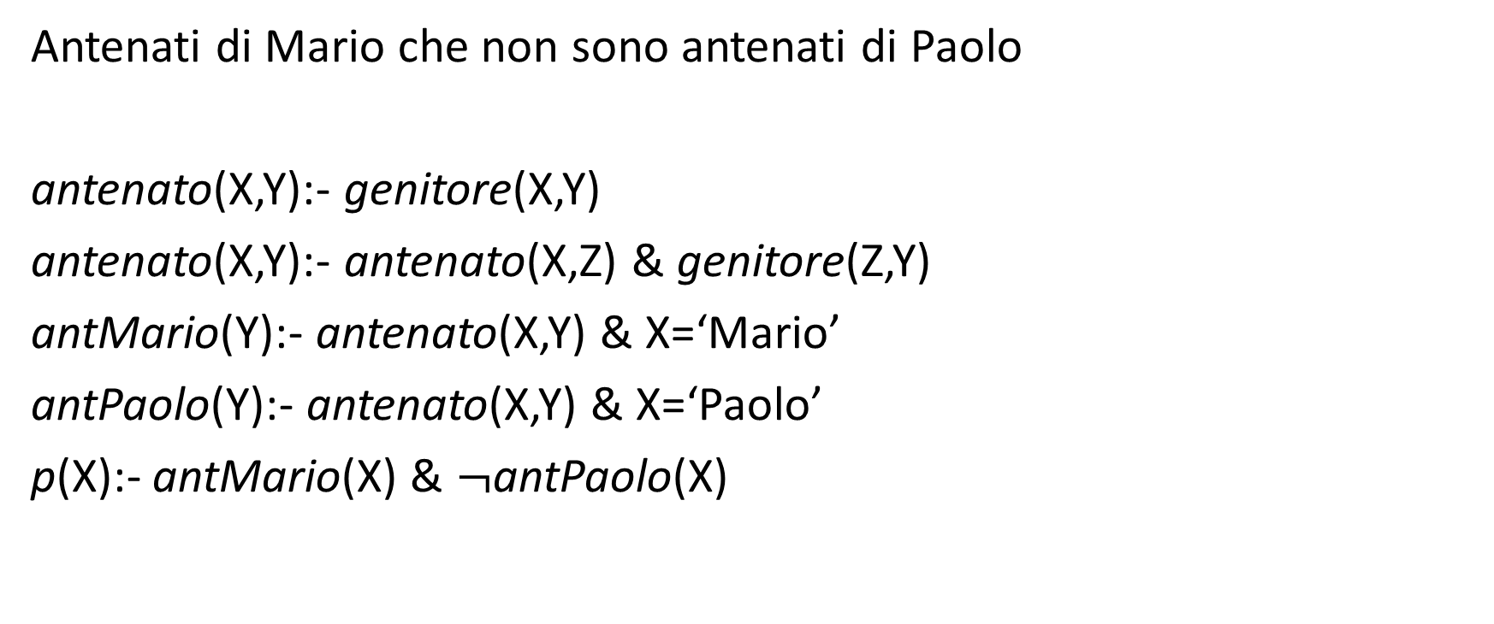
ESEMPIO
GENITORE | F | G
 | Mario | Ada
 | Paolo | Eva
 | Ada | Ugo
 | Eva | Ugo
 | Ugo | Zoe
Antenati di Mario che non sono antenati di Paolo
antenato(X,Y):- genitore(X,Y)
antenato(X,Y):- antenato(X,Z) & genitore(Z,Y)
antMario(Y):- antenato(X,Y) & X=‘Mario’
antPaolo(Y):- antenato(X,Y) & X=‘Paolo’
p(X):- antMario(X) & $¬$antPaolo(X)
Zoe
Ugo
Ada
Eva
Mario
Paolo

Slide 28
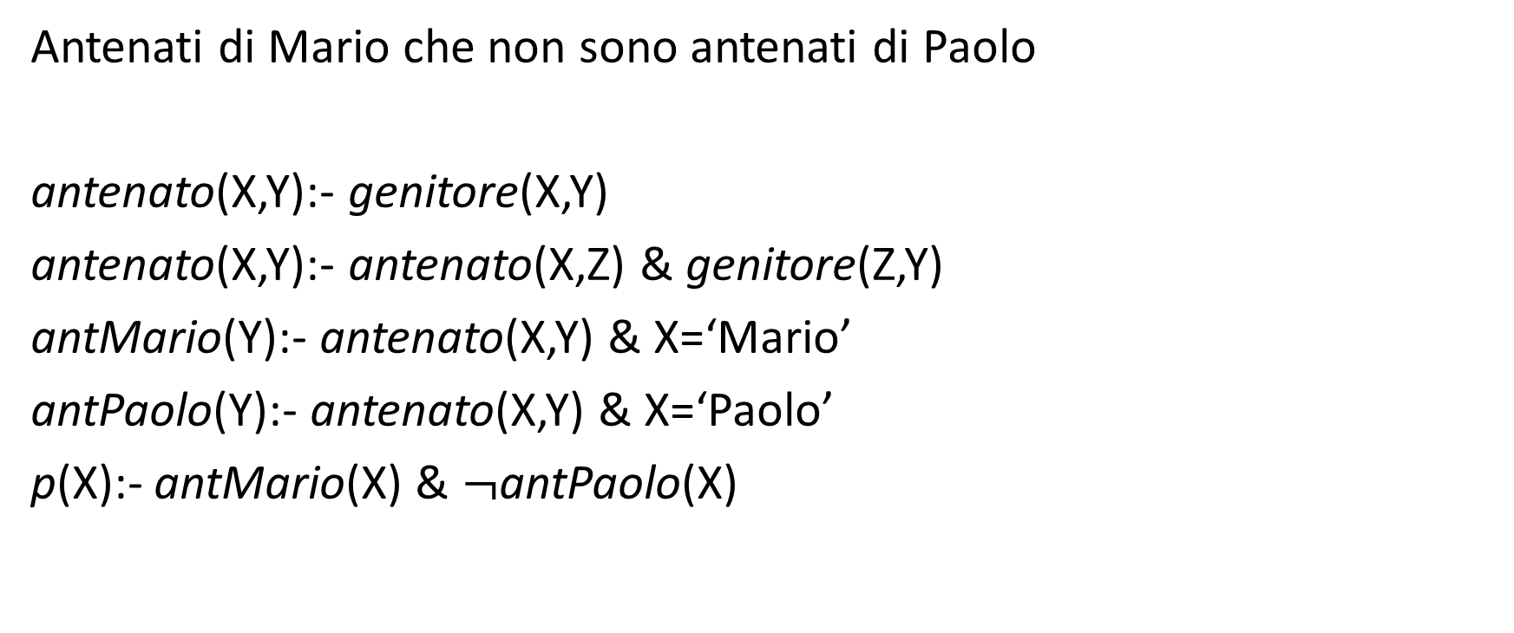
Antenati di Mario che non sono antenati di Paolo
antenato(X,Y):- genitore(X,Y)
antenato(X,Y):- antenato(X,Z) & genitore(Z,Y)
antMario(Y):- antenato(X,Y) & X=‘Mario’
antPaolo(Y):- antenato(X,Y) & X=‘Paolo’
p(X):- antMario(X) & $¬$antPaolo(X)
2 | pp
1 | genitore antenato antMario antPaolo

Slide 29
2 | pp
1 | genitore antenato antMario antPaolo
genitore
antenato
antPaolo
antMario
antenato(X,Y):- genitore(X,Y)
antenato(X,Y):- antenato(X,Z) & genitore(Z,Y)
antMario(Y):- antenato(X,Y) & X=‘Mario’
antPaolo(Y):- antenato(X,Y) & X=‘Paolo’
ANTENATO(X,Y):= GENITORE(X,Y) ∪ π_{X Y} (ANTENATO (X,Z)  GENITORE (Z,Y) )
ANTMARIO(Y):- π_{Y} (σ_{X=‘Mario’} ( ANTENATO (X,Y) ))
ANTPAOLO(Y):- π_{Y} (σ_{X=‘Paolo’} ( ANTENATO (X,Y) ))

Slide 30
ANTENATO(X,Y):= GENITORE(X,Y) ∪ π_{X Y} (ANTENATO (X,Z)  GENITORE (Z,Y) )
ANTMARIO(Y):- π_{Y} (σ_{X=‘Mario’} ( ANTENATO (X,Y) ))
ANTPAOLO(Y):- π_{Y} (σ_{X=‘Paolo’} ( ANTENATO (X,Y) ))
GENITORE | F | G
 | Mario | Ada
 | Paolo | Eva
 | Ada | Ugo
 | Eva | Ugo
 | Ugo | Zoe
ANTENATO | X | Y
 | Mario | Ada
 | Paolo | Eva
 | Ada | Ugo
 | Eva | Ugo
 | Ugo | Zoe
 | Mario | Ugo
 | Paolo | Ugo
 | Ada | Zoe
 | Eva | Zoe
ANTMARIO | Y
 | Ada
 | Ugo
ANTPAOLO | Y
 | Eva
 | Ugo

Slide 31
ANTENATO(X,Y):= GENITORE(X,Y) ∪ π_{X Y} (ANTENATO (X,Z)  GENITORE (Z,Y) )
ANTMARIO(Y):- π_{Y} (σ_{X=‘Mario’} ( ANTENATO (X,Y) ))
ANTPAOLO(Y):- π_{Y} (σ_{X=‘Paolo’} ( ANTENATO (X,Y) ))
GENITORE | F | G
 | Mario | Ada
 | Paolo | Eva
 | Ada | Ugo
 | Eva | Ugo
 | Ugo | Zoe
ANTENATO | X | Y
 | Mario | Ada
 | Paolo | Eva
 | Ada | Ugo
 | Eva | Ugo
 | Ugo | Zoe
 | Mario | Ugo
 | Paolo | Ugo
 | Ada | Zoe
 | Eva | Zoe
 | Mario | Zoe
 | Paolo | Zoe
ANTMARIO | Y
 | Ada
 | Ugo
 | Zoe
ANTPAOLO | Y
 | Eva
 | Ugo
 | Zoe

Slide 32
Alla terza iterazione le relazioni non cambiano quindi
ANTENATO | X | Y
 | Mario | Ada
 | Paolo | Eva
 | Ada | Ugo
 | Eva | Ugo
 | Ugo | Zoe
 | Mario | Ugo
 | Paolo | Ugo
 | Ada | Zoe
 | Eva | Zoe
 | Mario | Zoe
 | Paolo | Zoe
ANTMARIO | Y
 | Ada
 | Ugo
 | Zoe
ANTPAOLO | Y
 | Eva
 | Ugo
 | Zoe
è un punto fisso per il programma Datalog
antenato(X,Y):- genitore(X,Y)
antenato(X,Y):- antenato(X,Z) & genitore(Z,Y)
antMario(Y):- antenato(X,Y) & X=‘Mario’
antPaolo(Y):- antenato(X,Y) & X=‘Paolo’

Slide 33
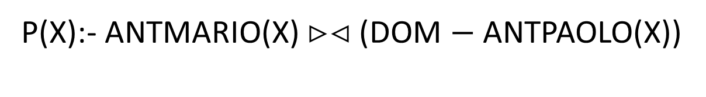
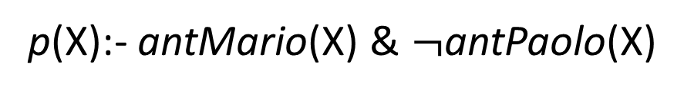
2 | pp
1 | genitore antenato antMario antPaolo
p(X):- antMario(X) & $¬$antPaolo(X)
P(X):- ANTMARIO(X)  (DOM $−$ANTPAOLO(X))
DOM | Mario
 | Paolo
 | Ada
 | Eva
 | Ugo
 | Zoe
ANTPAOLO | X
 | Eva
 | Ugo
 | Zoe
ANTMARIO | X
 | Ada
 | Ugo
 | Zoe
X
Ada
P(X):=  ($−$ ) =

